Slide 1
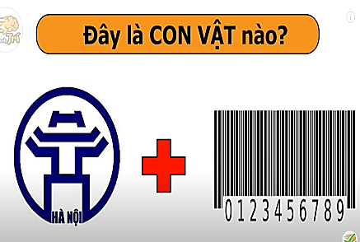
KHỞI ĐỘNG
TRÒ CHƠI ĐUỔI HÌNH BẮT CHỮ
1. Báo Đốm
2. Sư Tử
3. Con Voi
4. Tê Giác
5. Hà Mã
6. Con Cáo

Slide 2
SINH VẬT VIỆT NAM
BÀI 10
ĐỊA LÍ 8

Slide 3
LỚP
8
PHẦN ĐỊA LÍ
BÀI 10. SINH VẬT VIỆT NAM
NỘI DUNG BÀI HỌC
1
SỰ ĐA DẠNG SINH VẬT Ở VIỆT NAM
2
TÍNH CẤP THIẾT CỦA VẤN ĐỀ BẢO TỒN ĐA DẠNG SINH HỌC Ở VIỆT NAM
3
LUYỆN TẬP VÀ VẬN DỤNG

Slide 4
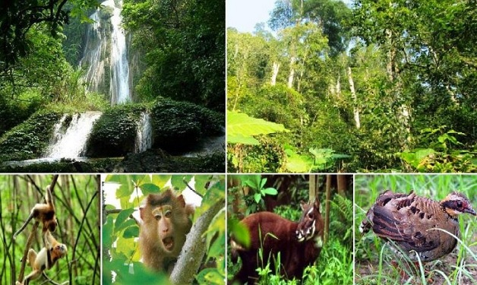
BÀI 10
1
SỰ ĐA DẠNG SINH VẬT Ở VIỆT NAM
Quan sát hình ảnh và kênh chữ SGK, hãy chứng minh sinh vật nước ta đa dạng về thành phần loài.
Hơn 50000 loài sinh vật
Các loài thực vật quý hiếm như: trầm hương, trắc, sâm Ngọc Linh, nghiến,…
Các loài động vật quý hiếm như: sao la, voi, bò tót, trĩ,…
Hệ động, thực vật ở vườn quốc gia Phong Nha – Kẻ Bàng

Slide 5
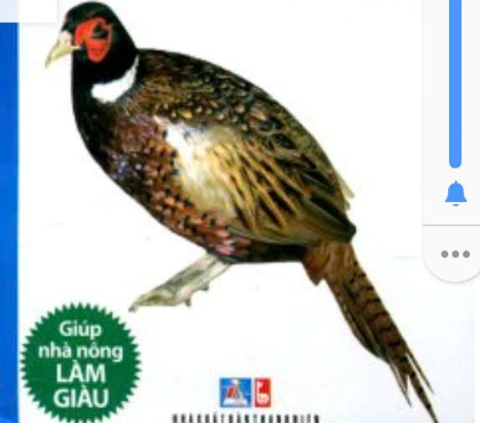

Slide 6
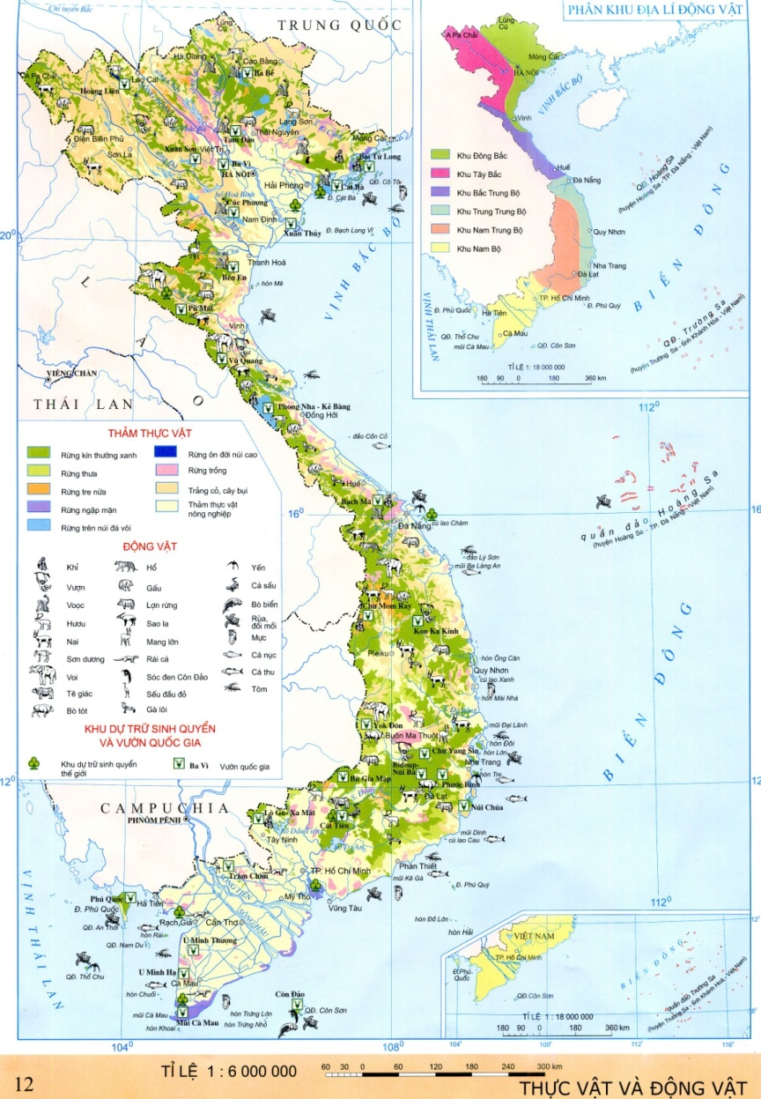
BÀI 10
1
SỰ ĐA DẠNG SINH VẬT Ở VIỆT NAM
Quan sát bản đồ sinh vật Việt Nam, hãy kể tên và lên xác định trên bản đồ các loài động vật và thảm thực vật nước ta.
- Các loài động vật: khỉ, vượn, voọc, gấu, hươu, sao la, voi, hổ, yến, tôm,...
- Các thảm thực vật: rừng kín thường xanh, rừng thưa, rừng tre nứa, rừng ngập mặn, rừng trên núi đá vôi, rừng trồng, thảm cỏ, cây bụi....

Slide 7
BÀI 10
1
SỰ ĐA DẠNG SINH VẬT Ở VIỆT NAM
- Đa dạng về thành phần loài: có hơn 50.000 loài sinh vật, trong đó có nhiều loài quý hiếm như Trầm hương, trắc, sâm Ngọc Linh, sao la, voi, bò tót, trĩ….

Slide 8
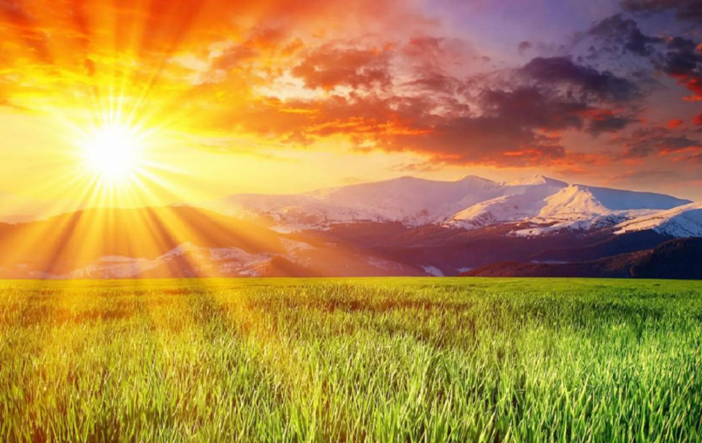
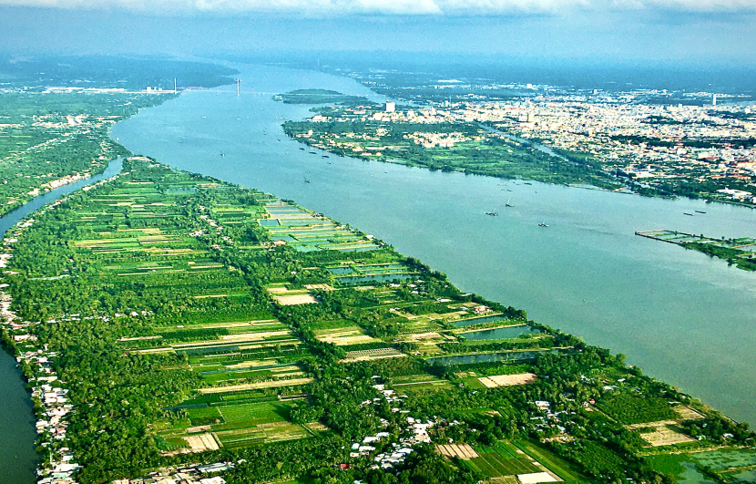
BÀI 10
1
SỰ ĐA DẠNG SINH VẬT Ở VIỆT NAM
Quan sát hình ảnh và kiến thức đã học, giải thích vì sao sinh vật nước ta lại đa dạng và phong phú?
- Vị trí địa lí nằm trên đường di cư, di lưu của nhiều loài động vật.
- Môi trường sống thuận lợi: ánh sáng dồi dào, nhiệt độ cao, đủ nước, tầng đất sâu dày, vụn bỡ,…
Ánh sáng dồi dào
Sông Mê Công

Slide 9
BÀI 10
1
SỰ ĐA DẠNG SINH VẬT Ở VIỆT NAM
- Đa dạng về nguồn gen di truyền: trong mỗi loài lại có số lượng cá thể rất lớn, tạo nên sự đa dạng của nguồn gen di truyền.

Slide 10
BÀI 10
1
SỰ ĐA DẠNG SINH VẬT Ở VIỆT NAM
Quan sát bản đồ sinh vật Việt Nam, hãy kể tên và lên xác định trên bản đồ các vườn quốc gia và khu dự trữ sinh quyển ở nước ta.
- Các vườn quốc gia: Ba Bể, Hoàn Liên, Cúc Phương, Phong Nha – Kẻ Bàng, Bạch Mã, Yok Đôn, Cát Tiên, Phú Quốc,…
- Các khu dự trữ sinh quyển: Cát Bà, Tây Nghệ An, Cù lao Chàm, Cà Mau,…

Slide 11
- Đa dạng về hệ sinh thái(HST)

Slide 12
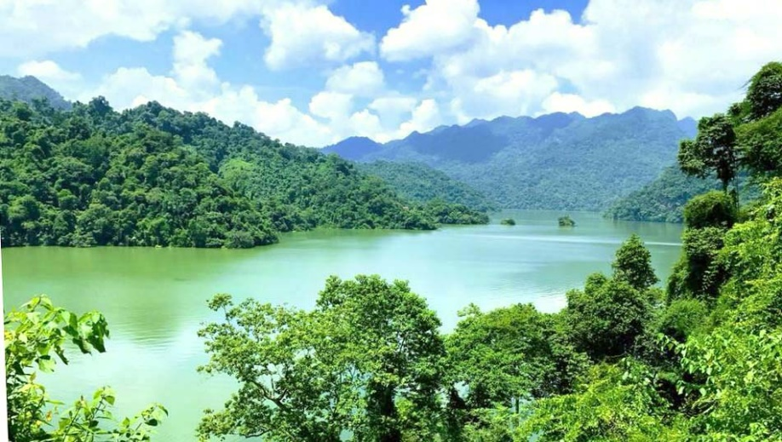
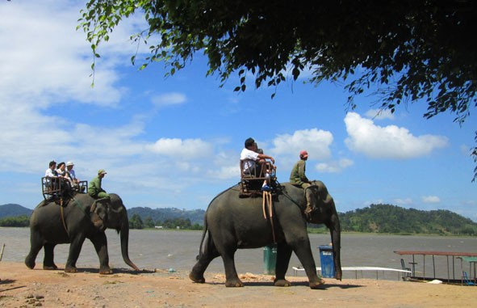
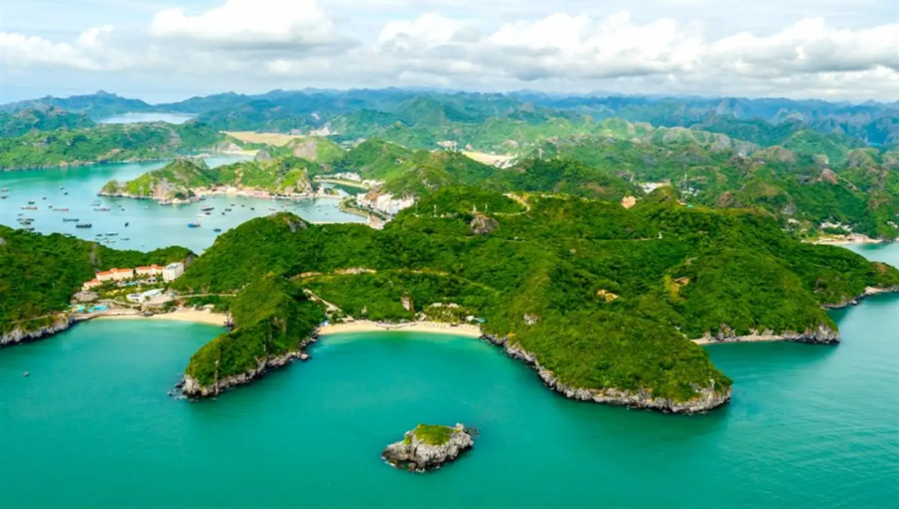
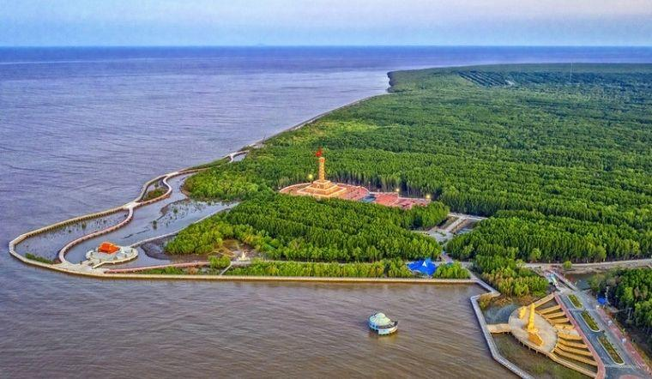
BÀI 10
1
SỰ ĐA DẠNG SINH VẬT Ở VIỆT NAM
Vườn quốc gia Ba Bể
Vườn quốc gia Yok Đôn
Khu dự trữ sinh quyển Cát Bà
Khu dự trữ sinh quyển Cà Mau

Slide 13
Quan sát các hình ảnh và kênh chữ SGK, hãy chứng minh sinh vật nước ta đa dạng về hệ sinh thái.
- Hệ sinh thái tự nhiên trên cạn như rừng mưa nhiệt đới, rừng thưa, rừng tre nứa, rừng trên núi đá vôi,
- Hệ sinh thái tự nhiên dưới nước: nước mặn, nước ngọt: sông, hồ, đầm,…
- Các hệ sinh thái nông nghiệp: sản xuất nông nghiệp, lâm nghiệp và thuỷ sản của con người.

Slide 14
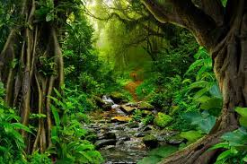

Slide 15
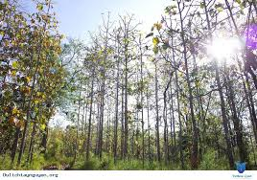

Slide 16
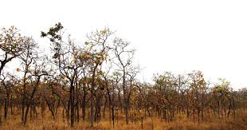

Slide 17
TUẦN 22
TIẾT: 27
BÀI 10. SINH VẬT VIỆT NAM (TIẾP THEO)

Slide 18
BÀI 10
2
TÍNH CẤP THIẾT CỦA VẤN ĐỀ BẢO TỒN
ĐA DẠNG SINH HỌC Ở VIỆT NAM

Slide 19
THỰC HIỆN KỸ THUẬT CÔNG ĐOẠN
- Bước 1. Các nhóm thảo luận (2 phút)
- Bước 2. Luân chuyển phiếu học tập theo vòng tròn phiếu học tập đến các nhóm, các nhóm đọc và góp ý kiến bổ sung cho nhóm bạn. Sau đó lại tiếp tục luân chuyển kết quả cho nhóm tiếp theo khác để góp ý. Cứ như vậy cho đến khi các nhóm đã nhận lại phiếu học tập ban đầu. (3phút).
- Bước 3. Sau khi hoàn thiện xong, nhóm sẽ treo kết quả thảo luận lên bảng.

Slide 20
HOẠT ĐỘNG NHÓM - Thời gian: 5 phút
- NHÓM 1. Cho biết nguyên nhân nào gây suy giảm đa dạng sinh học ở nước ta?
- NHÓM 2. Đa dạng sinh học gây ra những hậu quả gì?
- NHÓM 3. Nêu ý nghĩa của việc bảo tồn đa dạng sinh học.
- NHÓM 4. Nêu một số biện pháp bảo vệ đa dạng sinh học ở nước ta.

Slide 21
- Tính đa dạng sinh học ở nước ta đang ngày càng bị suy giảm nghiêm trọng:
+ Suy giảm số lượng cá thể, loài sinh vật: số lượng cá thể, các loài thực vật, động vật hoang dã suy giảm nghiêm trọng. Một số loài thực vật, động vật có nguy cơ tuyệt chủng.
+ Suy giảm hệ sinh thái: Các hệ sinh thái rừng nguyên sinh bị phá hoại gần hết, chỉ còn chủ yếu là rừng thứ sinh; các hệ sinh thái rừng ngập mặn, các hệ sinh thái biển cũng đứng trước nguy cơ bị tàn phá bởi con người.
+ Suy giảm nguồn gen: việc suy giảm số lượng cá thể cộng với suy giảm số lượng loài đã khiến nguồn gen suy giảm.

Slide 22
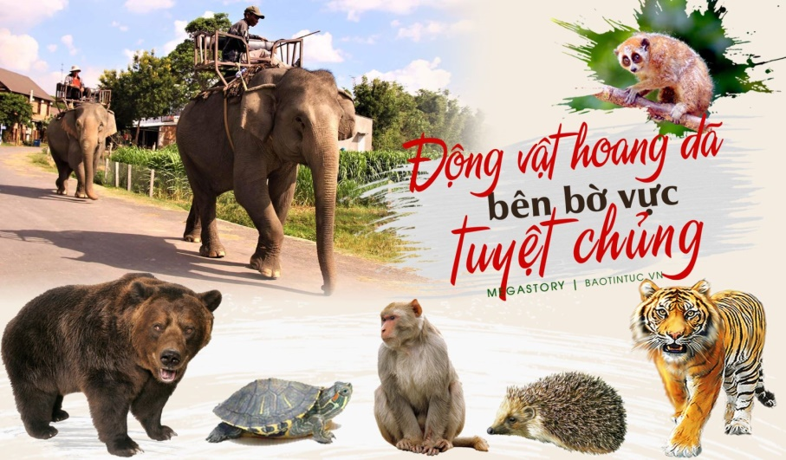

Slide 23
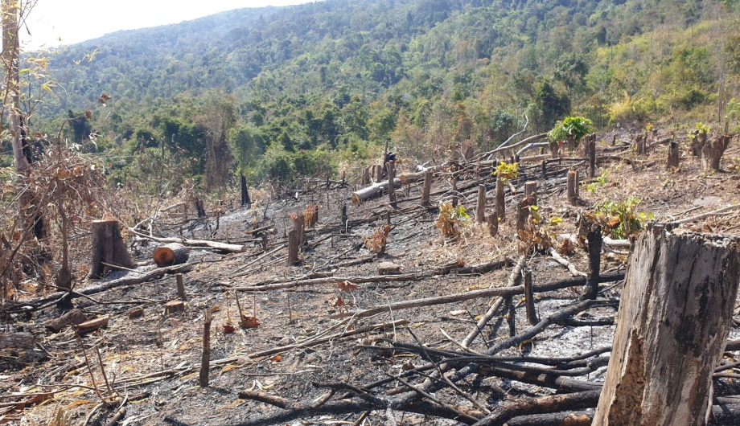

Slide 25
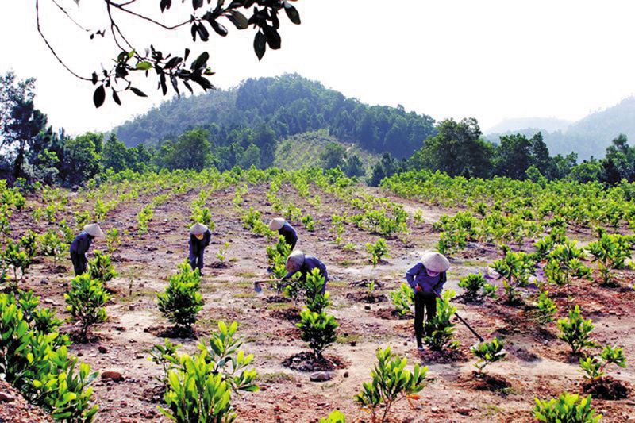

Slide 26
- Nguyên nhân gây suy giảm đa dạng sinh học
+ Các yếu tố tự nhiên: biến đổi khí hậuvới những hệ quả như bão, lũ lụt, cháy rừng,..
+ Do hoạt động của con người: khai thác lâm sản, đốt rừng làm nương rẫy, dánh bắt thủy sản quá mức, ô nhiễm môi trường…

Slide 27
- Hậu quả:
+ Mất cân bằng sinh thái, ảnh hưởng đến môi trường sống của con người.
+ Ảnh hưởng đến an ninh lương thực, suy giảm nguồn gen, biến đổi khí hậu,…

Slide 28
- Một số biện pháp bảo tồn đa dạng sinh học ở nước ta
+ Xây dựng các khu bảo tồn thiên nhiên và vườn quốc gia, trồng và bảo vệ rừng, nâng cao ý thức người dân.
+ Ngăn chặn nạn phá rừng, săn bắt động vật hoang dã.
+ Xử lí các chất thải công nghiệp, nông nghiệp và sinh hoạt.

Slide 29
Câu 1. Đặc điểm chung của sinh vật Viêt Nam là
A. tương đối nhiều loài.
B. khá nghèo nàn về loài.
C. nhiều loài, ít về gen.
D. phong phú và đa dạng.

Slide 30
Câu 2. Rừng trồng cây lấy gỗ, cây công nghiệp thuộc hệ sinh thái nào sau đây?
A. Hệ sinh thái nông nghiệp.
B. Hệ sinh thái tự nhiên.
C. Hệ sinh thái công nghiệp.
D. Hệ sinh thái nguyên sinh.

Slide 31
Câu 3. Trong các hệ sinh thái, hệ sinh thái nào sau đây ngày càng mở rộng?
A. Hệ sinh thái nông nghiệp.
B. Hệ sinh thái tre nứa.
C. Hệ sinh thái nguyên sinh.
D. Hệ sinh thái ngập mặn.

Slide 32
Câu 4. Hệ sinh thái nông nghiệp phát triển chủ yếu ở vùng nào sau đây?
A. Cao nguyên.
B. Trung du.
C. Đồng bằng.
D. Miền núi.

Slide 33
Câu 7. Hệ sinh thái nào sau đây thuộc hệ sinh thái nhân tạo?
A. Đồng ruộng, rừng trồng.
B. Rừng nhiệt đới gió mùa.
C. Rừng ngập mặn, cỏ biển.
D. Rạn san hô, rừng ôn đới.

Slide 34
Câu 8. Hệ sinh thái nào sau đây thuộc hệ sinh thái tự nhiên trên cạn?
A. Rừng ngập mặn, cỏ biển.
B. Rừng mưa nhiệt đới.
C. Đầm phá ven biển.
D. Rạn san hô, rừng ôn đới.

Slide 35
Câu 9. Hệ sinh thái nào sau đây thuộc hệ sinh thái tự nhiên dưới nước?
A. Trảng cỏ, cây bụi.
B. Rừng mưa nhiệt đới.
C. Rừng nhiệt đới gió mùa.
D. Rừng ngập mặn, cỏ biển.

Slide 36
Câu 14. Nguyên nhân tự nhiên nào dẫn đến suy giảm đa dạng sinh học ở Việt Nam?
A. Hoạt động khai thác lâm sản của con người.
B. Biến đổi khí hậu với các hệ quả: bão, lũ, hạn hán,...
C. Hoạt động đánh bắt thủy sản quá mức.
D. Tình trạng đốt rừng làm nương rẫy.

Slide 37
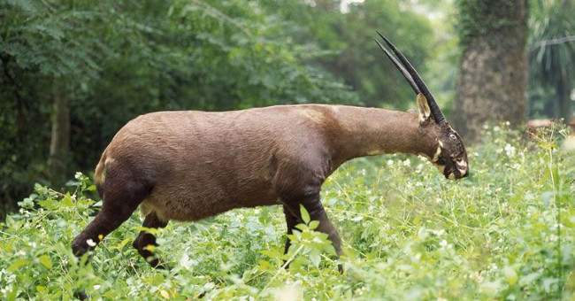
BÀI 10
EM CÓ BIẾT?
Sao la là loài thú mới được phát hiện lần đầu tiên trên thế giới tại Việt Nam. Năm 1992, khi đang nghiên cứu Vườn Quốc gia Vũ Quang, Hà Tình, nằm gần biên giới Việt - Lào, các nhà khoa học thuộc Bộ Lâm nghiệp Việt Nam cũ (nay là Bộ Nông nghiệp và Phát triển Nông thôn) và Quỹ Quốc tế Bảo vệ Thiên nhiên (WWF) đã phát hiện loài thú quý hiếm này.

Slide 38
LUYỆN TẬP VÀ VẬN DỤNG
Quan sát bảng số liệu, hãy nhận xét sự thay đổi diện tích rừng của nước ta trong giai đoạn 1943 - 2020. Nguyên nhân nào dẫn đến sự thay đổi đó?

Slide 39
- Nhận xét:
+ Giai đoạn 1943 - 1983, diện tích rừng tự nhiên giảm 7,5 triệu ha.
+ Giai đoạn 1983 - 2020, diện tích rừng tự nhiên tăng 3,5 triệu ha.
- Nguyên nhân:
+ Diện tích rừng giảm, do: chiến tranh, phá rừng, đốt rừng, cháy rừng,…
+ Diện tích rừng tăng, do: chính sách bảo vệ, trồng và phát triển rừng của nhà nước, ý thức của người dân được nâng cao.

Slide 40
b. Vận dụng: Tìm hiểu và viết báo cáo ngắn (15 đến 20 dòng) về một vườn quốc gia ở Việt Nam.

Slide 41
VƯỜN QUỐC GIA MŨI CÀ MAU
Vườn quốc gia Mũi Cà Mau nằm ở vùng cực Nam của Tổ Quốc. Hiện nay, tại Vườn Quốc Gia tại Cà Mau có khoảng 74 loài chim thuộc 23 họ; trong đó có 28 loài chim di trú và nhiều loài quý hiếm. Đặc biệt, nơi đây còn có nhiều động vật nằm trong sách đỏ của thế giới như: chim Sen; Chẳng bè, Đước đôi và Quao nước,… Thực vật đặc trưng của Vườn Quốc Gia Cà Mau gồm: sú, vẹt, đước, mắm… Động vật: rắn, cua, các loại cá nước lợ, ba khía, sóc, khỉ… Về thủy sản đã xác định được 139 loài cá, thuộc 21 bộ, 55 họ, 89 giống với nhiều loài quý hiếm và có giá trị kinh tế cao. Hiện đã xác định được 53 loài thân mềm thuộc 9 bộ, 28 họ và 8 giống. Đáng lưu ý là các loài cá ngựa đen; cá cháo lớn thuộc họ cá cháo. Bộ cá cháo biển là loài sống ven bờ và cửa sông đang có nguy cơ tuyệt chủng. Cũng như cá mòi không răng và sam ba gai có số lượng giảm mạnh.

